Slide 1

轉移到微服務架構必經之路 ~ 系統與資料庫重構
Andrew Wu
Notes:
Keyword: Microservices, .NET Core
Microservices -> mass services to management and deployment
.NET Core -> control binary compatibility (winodws, linux, macos),
Container -> control environment compatability
Windows Container -> hosting windows / linux app (container)s

Slide 2








以下內容牽涉到程式語言、平台、Framework 理論 等…
有可能造成昏睡、甚至睡著
請準備各種提神性飲料，如：咖啡、蠻牛、白馬馬力夯 等…

Slide 3
AGENDA
微服務是什麼?
漸進式的轉移: 重構
資料庫切割的挑戰
Notes:
漸進式的微服務化過程
資料庫如何“微”化?
垂直 / 水平切割資料庫的挑戰
資料儲存系統的選擇 (CAP, NOSQL)
其他必要的關鍵知識 (2PC)

Slide 4
微服務是什麼?

Slide 5
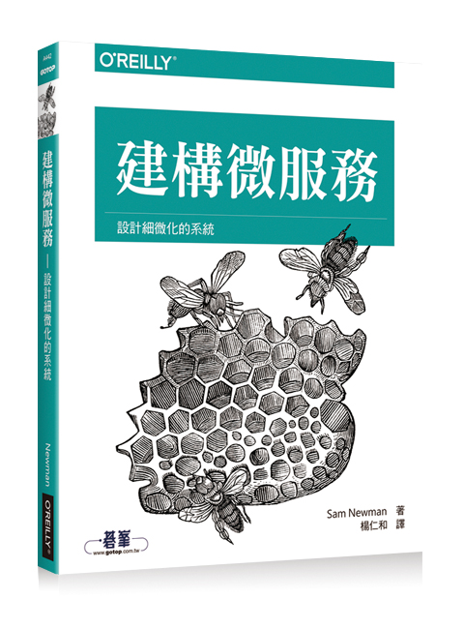
微服務的定義
一群協同運作的小型自主服務 (autonomous service)
小巧，專注、 自主性
組合性、最佳可替換性
技術異質性
組織調教、彈性
容易佈署、擴展

Slide 6
小巧、專注； 自主性；
高內聚 低耦合:
"將那些因為相同理由而改變的東西集合起來，將那些因為不同理由而改變的東西分離開來”
如果沒能解耦合，一切都是徒然:
"你能夠獨立的對服務進行變更，並且獨立的部署他，而不需要改變其他事情嗎?"
多小才夠小?
"服務越小，微服務架構的優點就會被放大，然而過多的活動元件也會讓複雜度變高”

Slide 7
必要的 (轉移) 過程 – 重構
“微服務的優勢來自更小的細粒度”
切割程式邏輯的方式
Share Codes (concepts)
Share Library (binaries)
Component (service process)
Service (service instance)

Slide 8
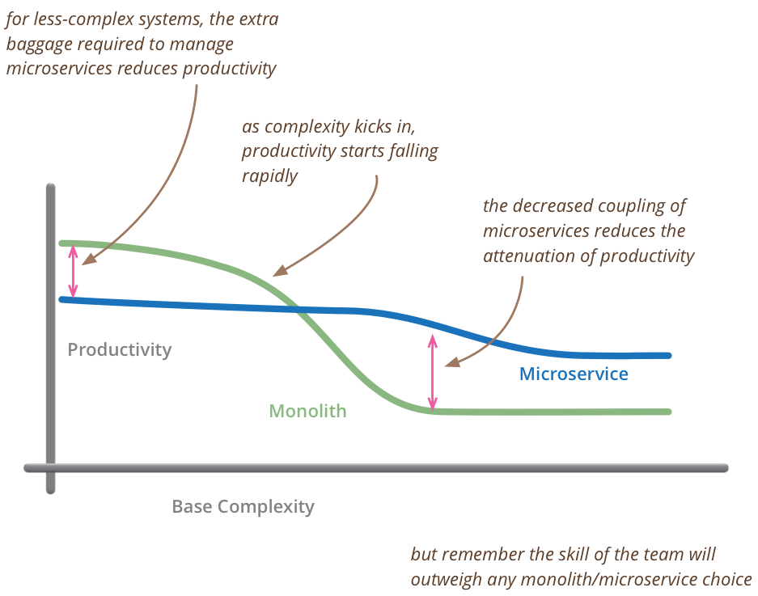
進行重構的最佳時機
http://martinfowler.com/bliki/images/microservice-verdict/productivity.png

Slide 9
漸進式的轉移: 重構

Slide 10

Refactoring to Microservices
重構微服務的策略: (用加法，別用減法)
Stop Digging
Split Frontend and Backend
Extract Services
https://www.nginx.com/blog/refactoring-a-monolith-into-microservices/
Notes:
舊的系統沒人敢動，能別改就別改
只靠新增額外的 CODE 跟 API，透過複製整套系統來達成切割與重構的目的 (IE: 每個 “服務” 都包含部分用不到的 CODE)

Slide 11
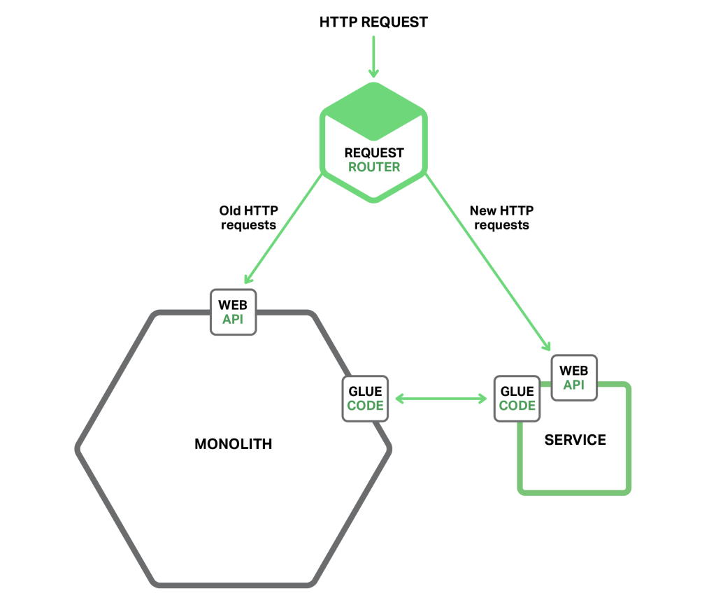
Strategy 1 – Stop Digging
1
2

Slide 12
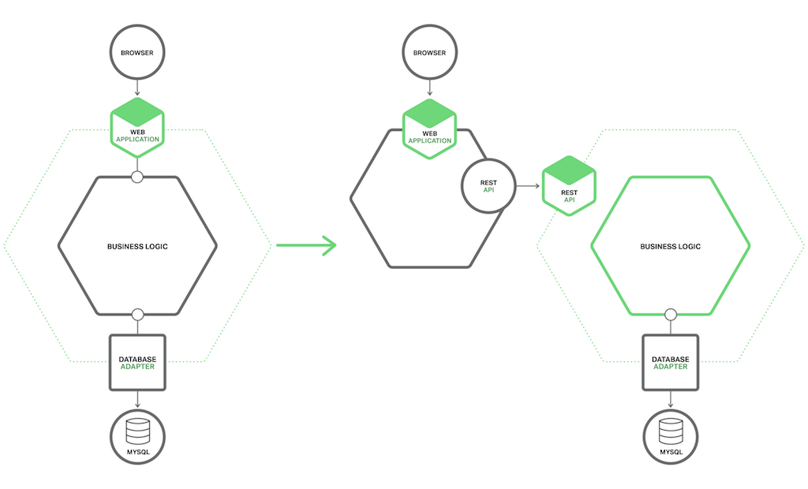
Strategy 2 – Split Frontend and Backend
2
1

Slide 13
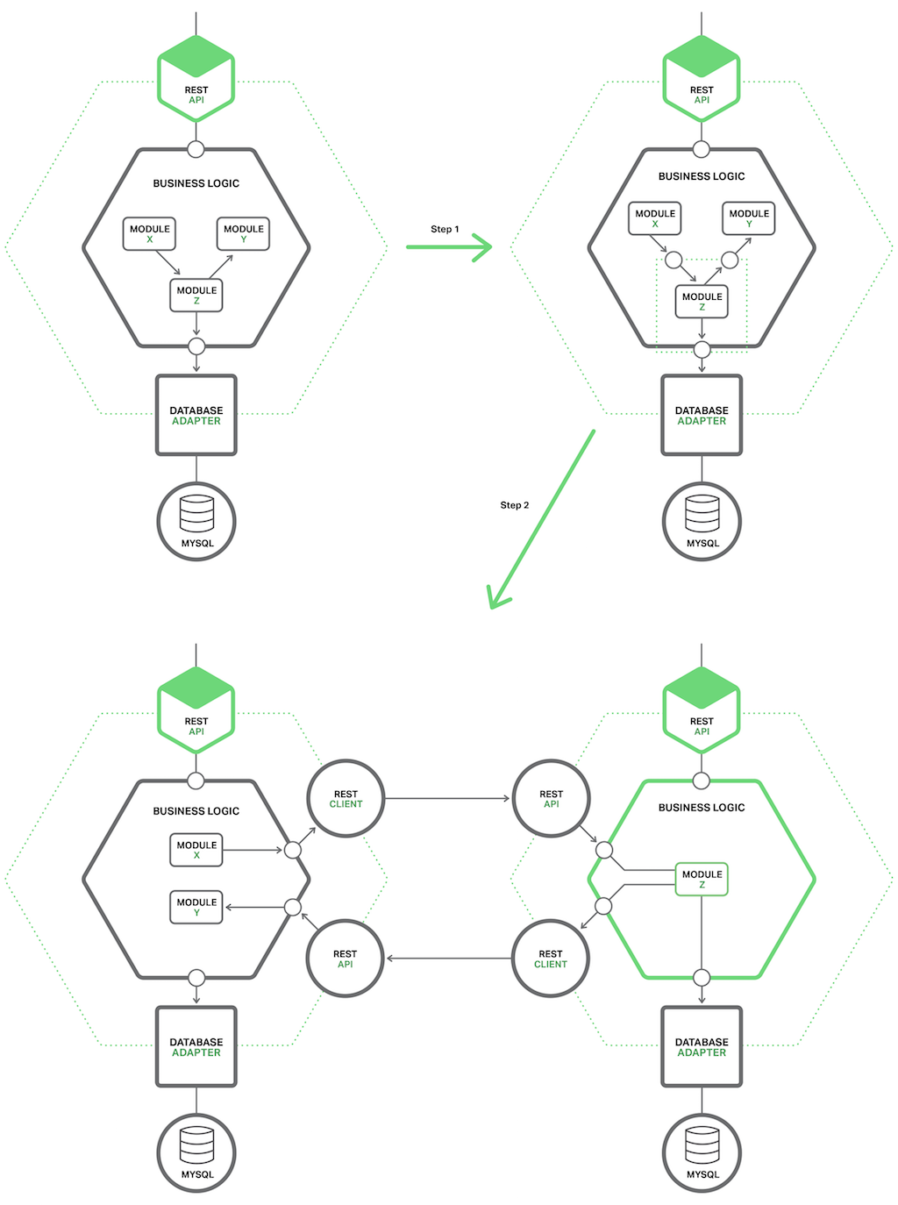
Strategy 3 – Extract Services
1
Notes:
先做好 local refactory, 透過 interface 來存取 module z
之後就可以透過各種 RPC 機制來呼叫 module z

Slide 14
程式碼都重構好了，可是… 資料庫呢?
資料庫的切割，能比照辦理嗎?
3
2

Slide 15
資料庫切割的挑戰

Slide 16
Thinking…
可以“微資料庫”化嗎?
問題的根源: 太過度依賴“關聯”，“交易”處理
在必要時才使用 join / view / transaction
待解決的問題:
垂直切割 (切割資料表，將不同的資料表放到獨立的 DB)
水平切割 (降低資料筆數，將不同的資料列放到獨立的 DB)
* 交易處理 (如何執行跨越服務之間的交易?)
* 多租戶設計 (多個用戶的資料實體隔離)

Slide 17
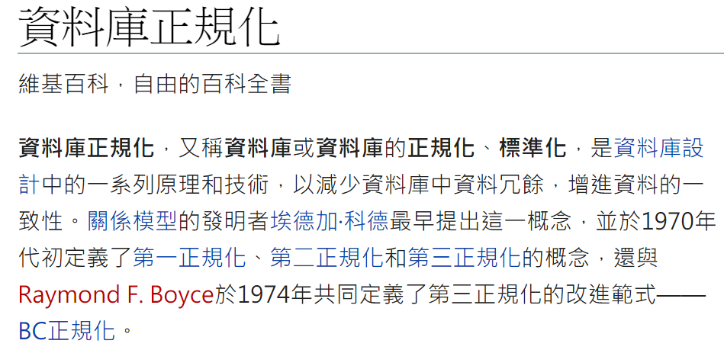
https://zh.wikipedia.org/wiki/%E6%95%B0%E6%8D%AE%E5%BA%93%E8%A7%84%E8%8C%83%E5%8C%96
Notes:
關聯式資料庫，透過高度的正規化，避免相同意義的資料以各種形式重複出現在資料庫內，並且透過關聯式的查詢 SQL 將資料重組為核心概念的設計。
高度精緻化的關聯式資料庫，產生的代價是資料之間關聯性強 (不然怎麼稱作 “關聯式” 資料庫?)，難以切割。
這個特性也造成關聯式資料庫在微服務化的領域是非常難搭配的儲存技術的主因。

Slide 18
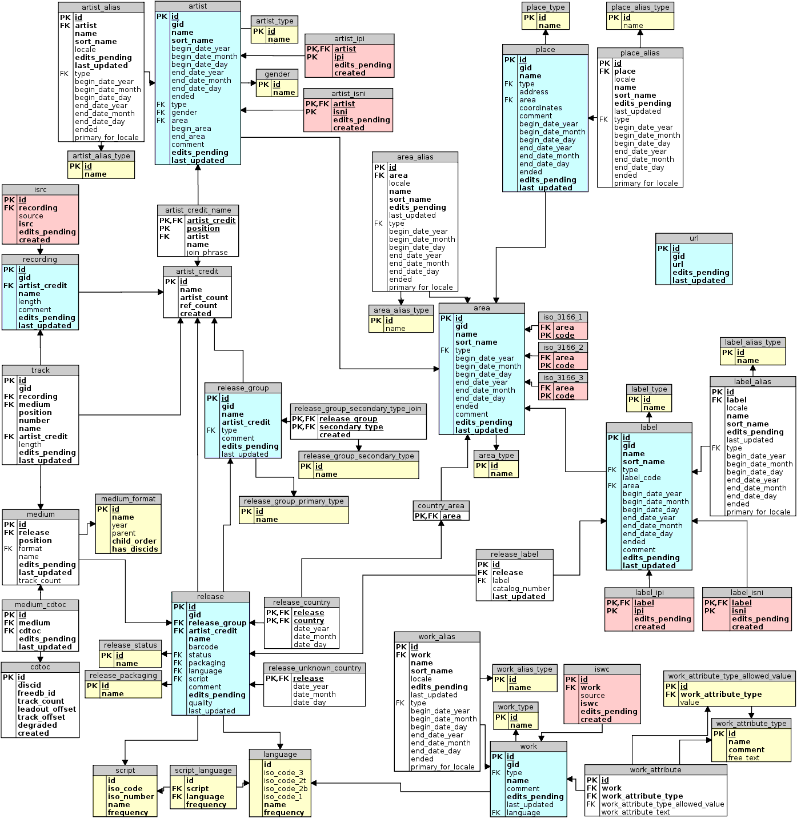

Slide 19
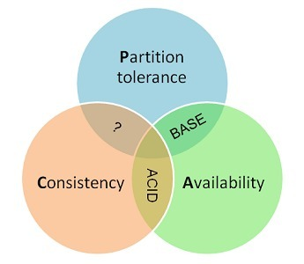
CAP:
P: the system continues to operate
despite arbitrary message loss or
failure of part of the system
A: Reads and writes
always succeed
C: all nodes see the same data
at the same time
http://www.hollischuang.com/archives/666
Notes:
CAP理论概述
一个分布式系统最多只能同时满足一致性（Consistency）、可用性（Availability）和分区容错性（Partition tolerance）这三项中的两项。
分布式系列文章——从ACID到CAP/BASE
https://www.jianshu.com/p/68c7c16b3fbd
BASE理论
BASE是Basically Available(基本可用）、Soft state(软状态）和Eventually consistent(最终一致性）三个短语的简写。BASE是对CAP中一致性和可用性权衡的结果，其来源于对大规模互联网系统分布式实践的总结，是基于CAP定理逐步演化而来的，其核心思想是即使无法做到强一致性，但每个应用都可以根据自身的业务特点，采用适当的方法来使系统达到最终一致性。接下来，我们着重对BASE中的三要素进行讲解。
作者：Jeffbond 链接：https://www.jianshu.com/p/68c7c16b3fbd 來源：简书 著作权归作者所有。商业转载请联系作者获得授权，非商业转载请注明出处。

Slide 20
垂直切割: Event Driven
Notes:
Separate domain

Slide 21
為何我需要(垂直)切割資料庫?
按照不同的服務需求，獨立儲存管理相關資料表
目的: 資料解耦
挑戰: 一致性 (最終的一致性)
方式: 採用事件驅動的模式進行
Notes:
JWT可以簡化跨服務的資訊驗證

Slide 22
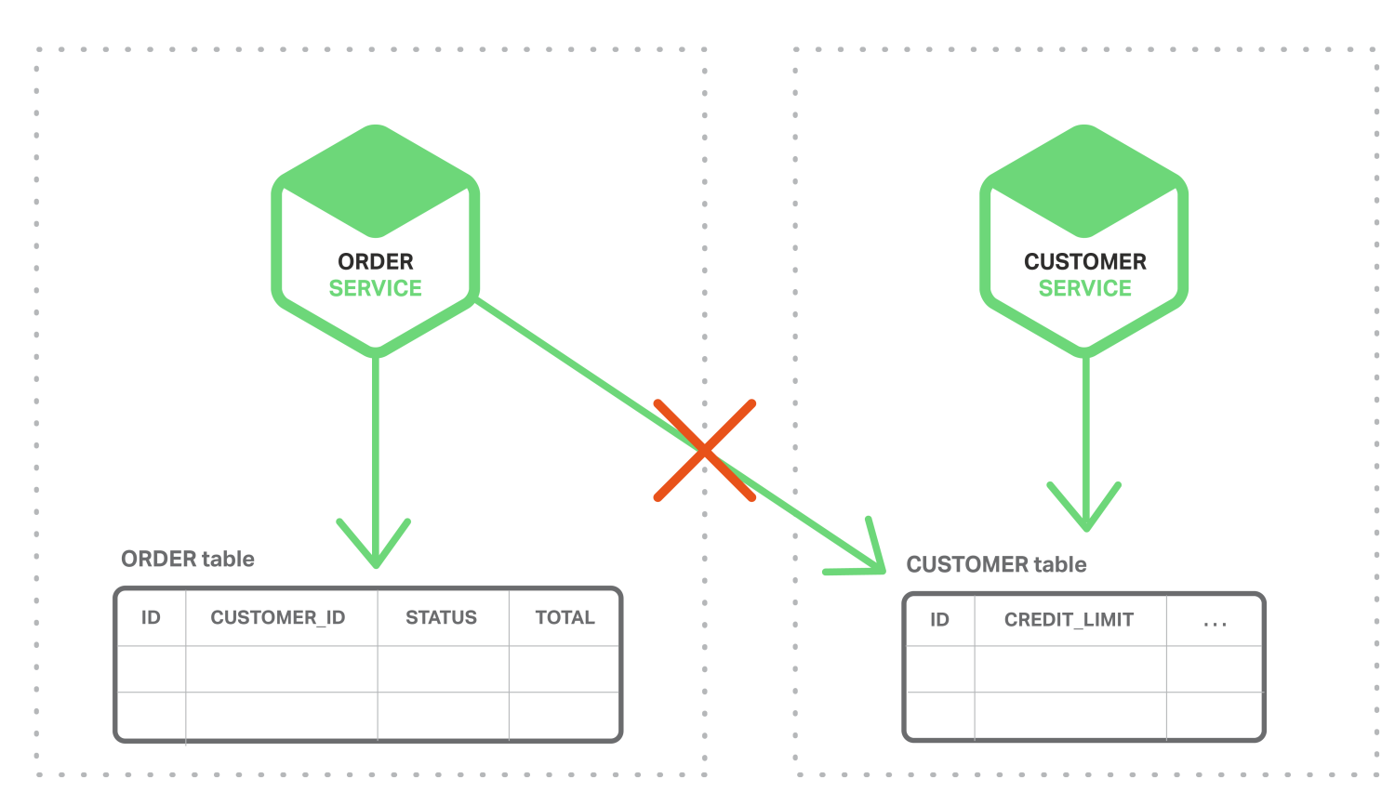
透過事件驅動處理訂單
https://www.nginx.com/blog/event-driven-data-management-microservices/

Slide 23
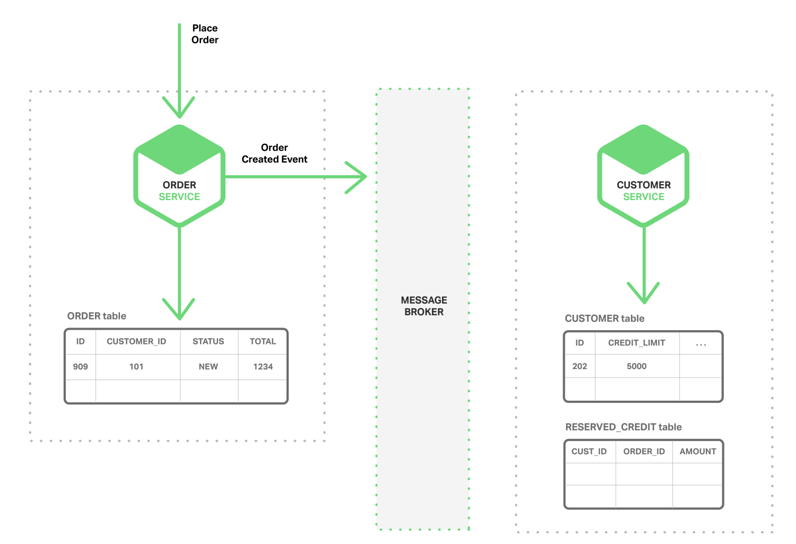
2
4
3
1
Notes:
The Order Service creates an Order with status NEW and publishes an Order Created event.
Init state
Place order (建立訂單)
Create record in ORDER table
Send “Order created event” to message broker

Slide 24
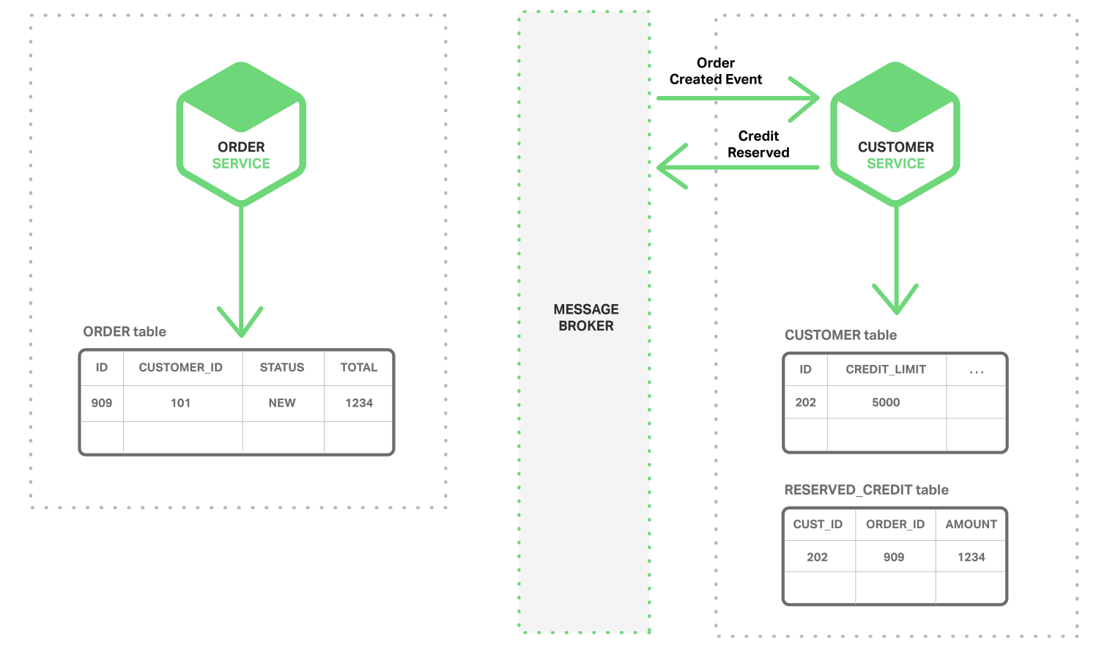
5
7
6
Notes:
The Customer Service consumes the Order Created event, reserves credit for the order,
and publishes a Credit Reserved event.
5. Customer service received “order created event”
6. Create “Reserved credit” record
7. Send credit reserved event

Slide 25
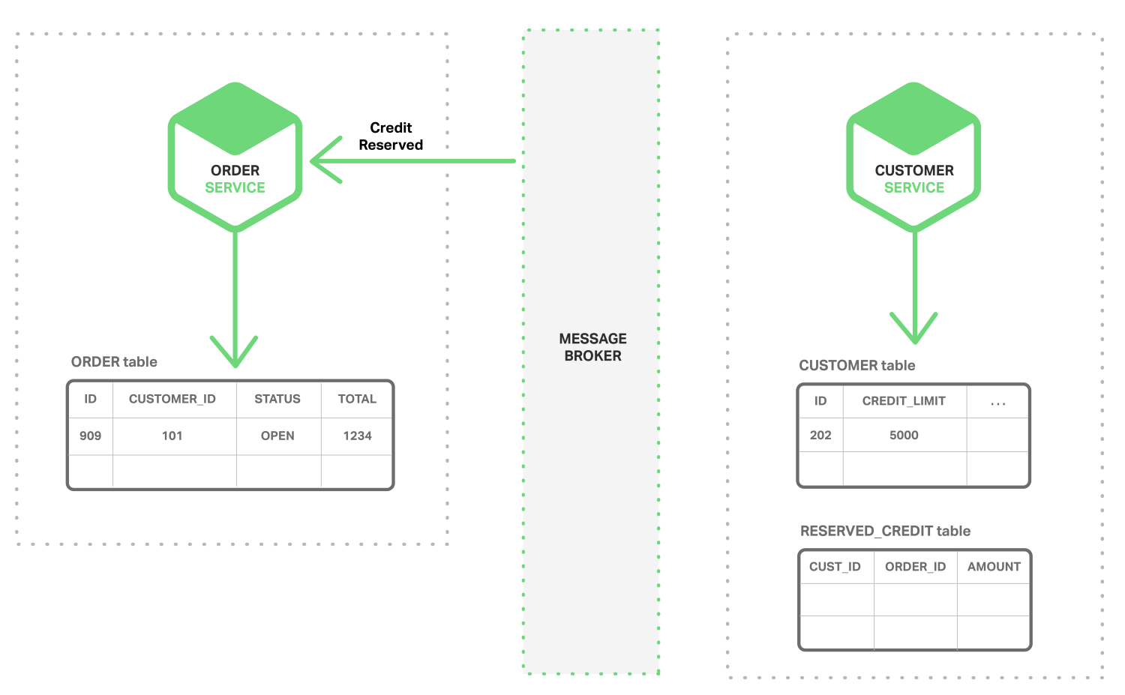
8
9
Notes:
The Order Service consumes the Credit Reserved event, and changes the status of the order to OPEN.

Slide 26
進階技巧

Slide 27
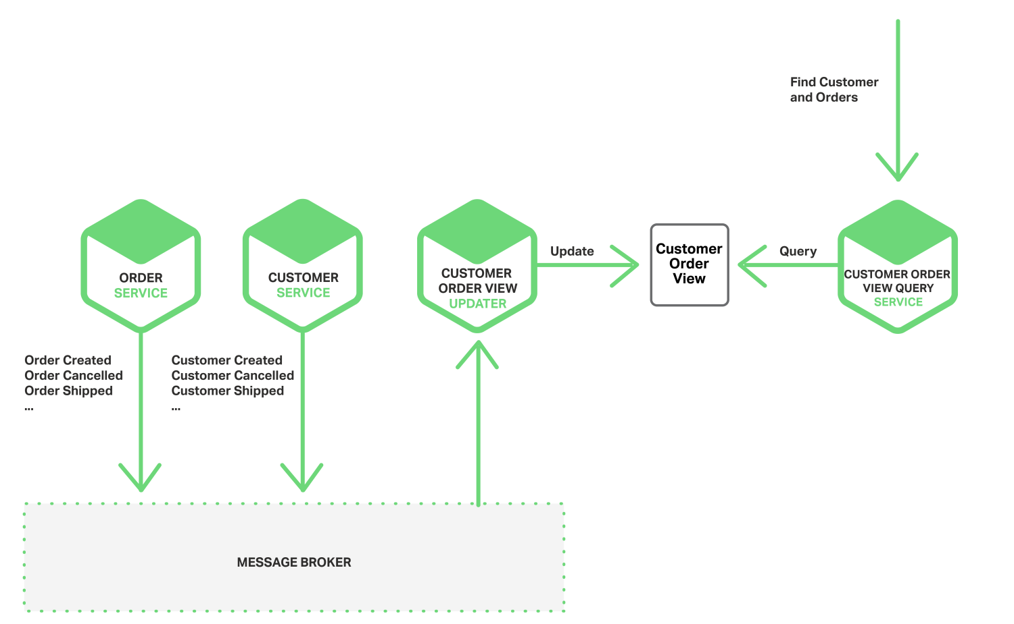
使用 “CUSTOMER ORDER VIEW” 服務，
來集中維護 “VIEW” 的共用資料的
update / query
Notes:
You can also use events to maintain materialized views that pre‑join data owned by multiple microservices. The service that maintains the view subscribes to the relevant events and updates the view. For example, the Customer Order View Updater Service that maintains a Customer Orders view subscribes to the events published by the Customer Service and Order Service.

Slide 28
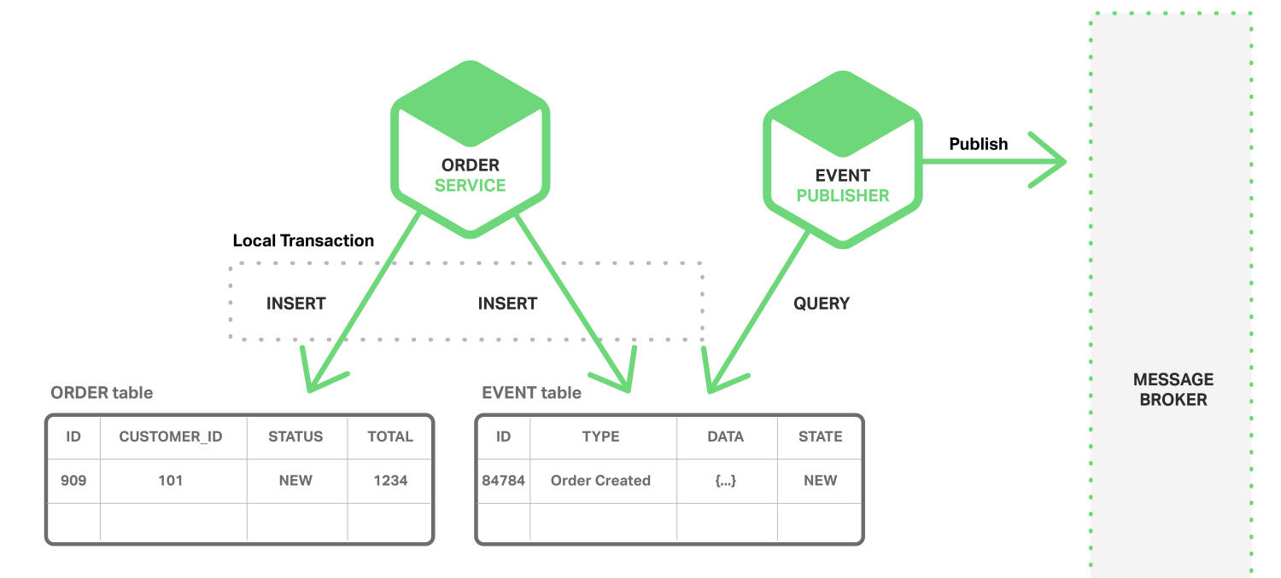
藉由 local transaction, 來確保 “訂單的處理” 與 ”事件的發布” 之間的一致性。

Slide 29
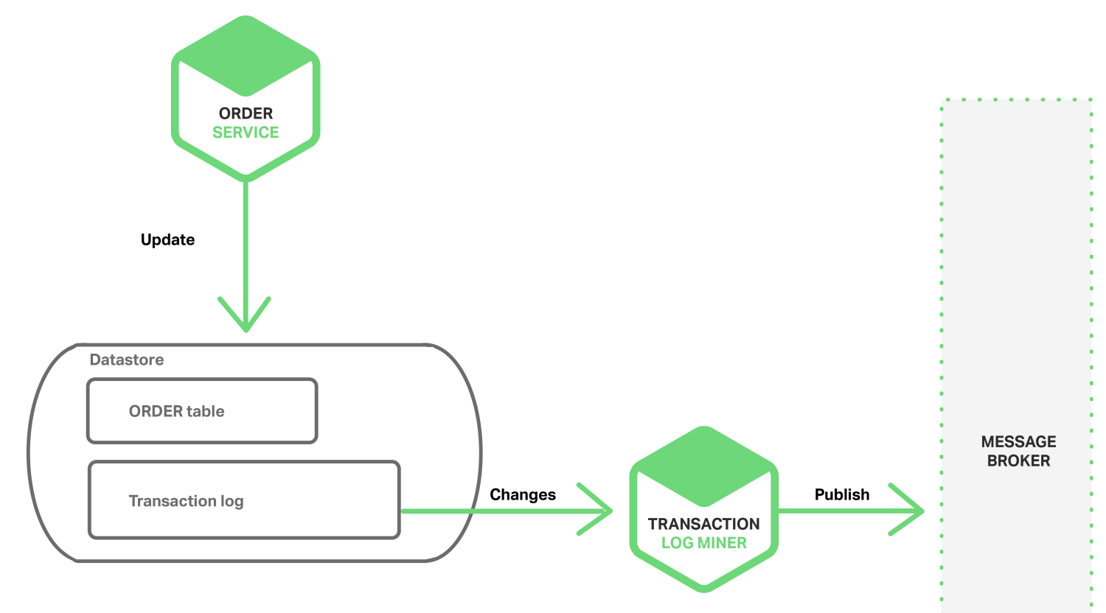
Notes:
Ship transaction logs

Slide 30
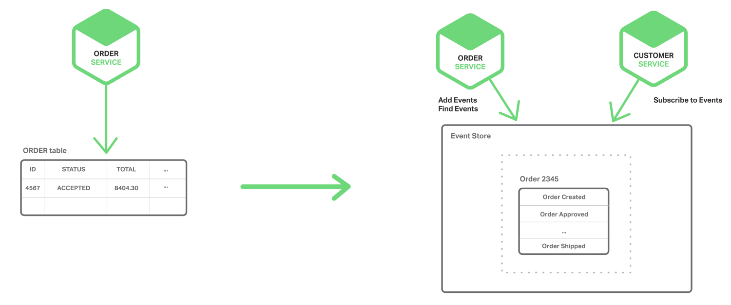
Notes:
Ship change sequencing

Slide 31
水平切割: Data Shard
Notes:
Data scale-out (with separate read / write mechanism)

Slide 32
為何我需要(水平)切割資料庫?
資料需要能隨著服務的 Scale-Out 而能隨之擴張。
目的: Scale-Out
降低資料筆數增加，帶來的效能遞減 (ex: index, table scan, … etc)
降低單一資料庫面臨的儲存空間上限，IO能力的上限，運算能力的上限
挑戰: 資料儲存管理，分散式查詢最佳化。
方式: Data Shard Manager, Separate Read / Write

Slide 33
參考資訊
MSDN: Sharding Patterns
https://docs.microsoft.com/en-us/azure/architecture/patterns/sharding
The Hardest Part about microservice: your data
http://blog.christianposta.com/microservices/the-hardest-part-about-microservices-data/
Considerations for Selecting Shard Keys
https://docs.mongodb.com/v3.0/tutorial/choose-a-shard-key

Slide 34
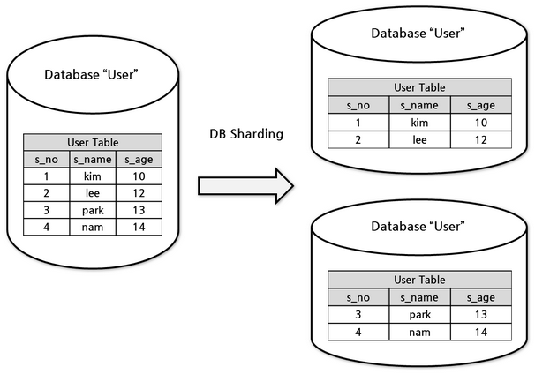

Slide 35
Considerations for Selecting Shard Keys
Create a Shard Key that is Easily Divisible
Create a Shard Key that has High Degree of Randomness
Create a Shard Key that Targets a Single Shard
Shard Using a Compound Shard Key
Lookup
Range
Hash
https://docs.mongodb.com/v3.0/tutorial/choose-a-shard-key/

Slide 36
Sharding strategies
The Lookup strategy
In this strategy the sharding logic implements a map that routes a request for data to the shard that contains that data using the shard key.
The Range strategy
This strategy groups related items together in the same shard, and orders them by shard key—the shard keys are sequential. It's useful for applications that frequently retrieve sets of items using range queries
The Hash strategy
The purpose of this strategy is to reduce the chance of hotspots (shards that receive a disproportionate amount of load). It distributes the data across the shards in a way that achieves a balance between the size of each shard and the average load that each shard will encounter.

Slide 37
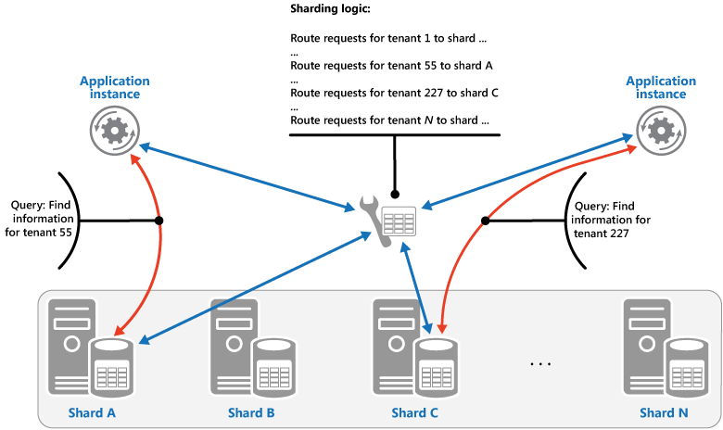
The Lookup strategy

Slide 38
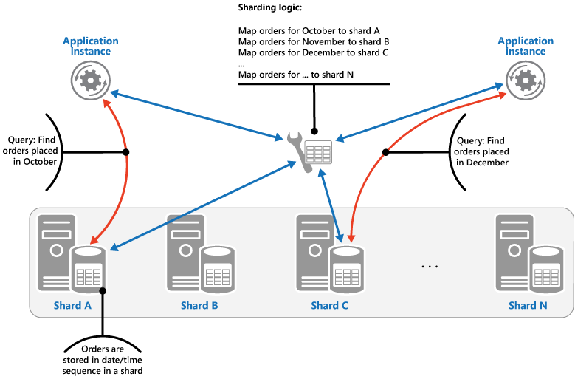
The Range strategy

Slide 39
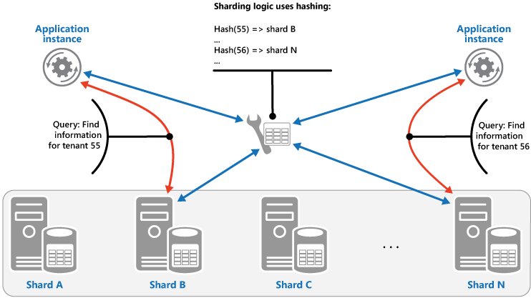
The Hash strategy

Slide 40
Cast Study:
Shard Manager (C#)

Slide 41
DataShard Manager Design
對指定的 KEY 執行 Queries
按照 KEY 選擇 ConnectionString
按照 Read / Write 需求選擇 ConnectionString
對全部的 Data 執行 Queries
分散式查詢 (TPL + SQL)
合併查詢結果 (LINQ / React Extension)
需要 Developer 進行人工最佳化
Data Shard 維護工具 (切割 / 合併)

Slide 42
複寫
(實作讀寫分離)
Command
(write)
Query
(read)

Slide 43
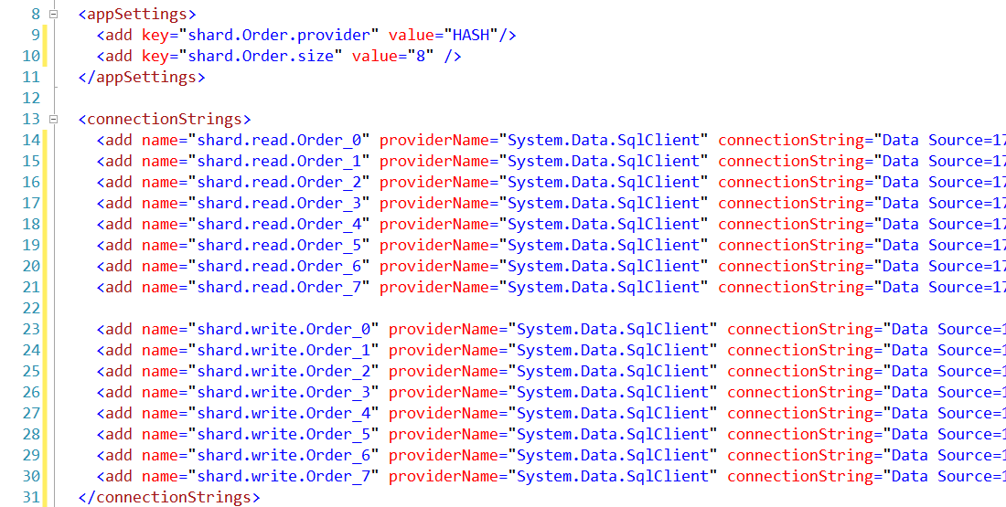

Slide 44
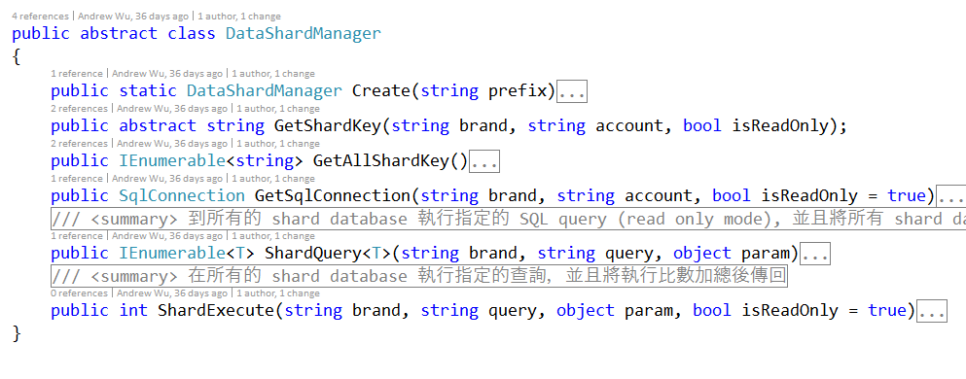

Slide 45
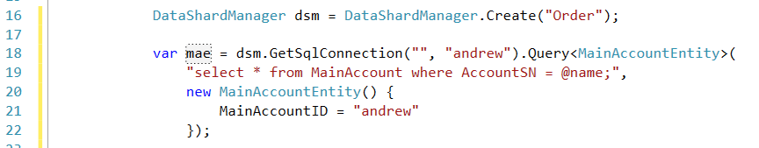

Slide 46
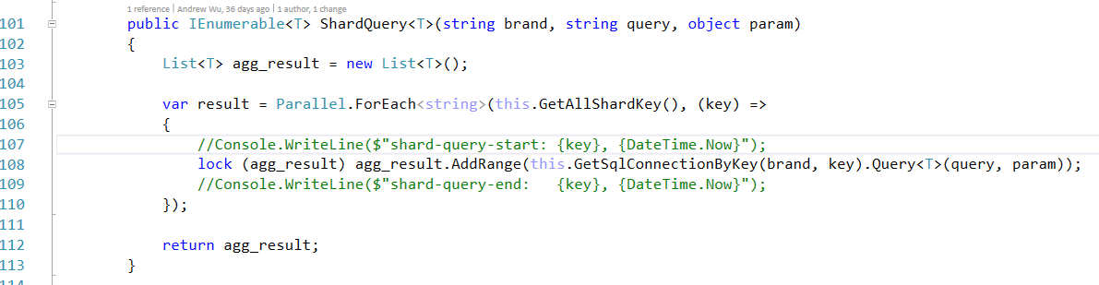

Slide 47
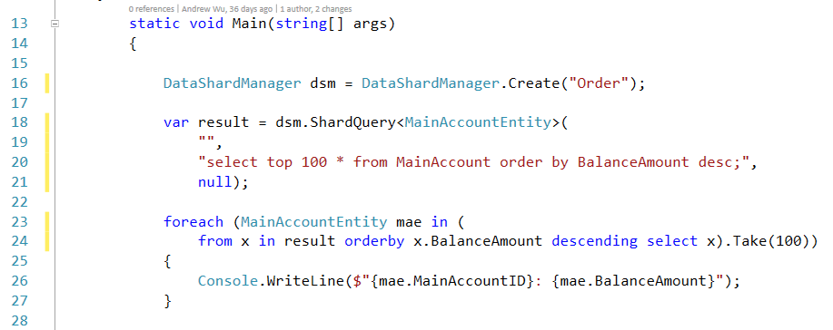

Slide 48
小心“一窩蜂驅動開發”!!

Slide 49
切記!! 避免陷入 "一窩蜂驅動開發" !!
新技術 != 新希望
https://blog.chunfuchao.com/?p=656&variant=zh-tw

Slide 50
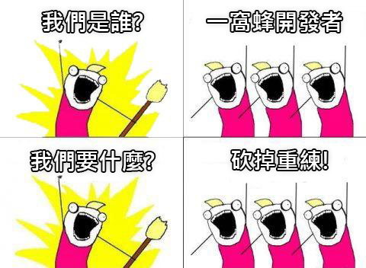

Slide 51
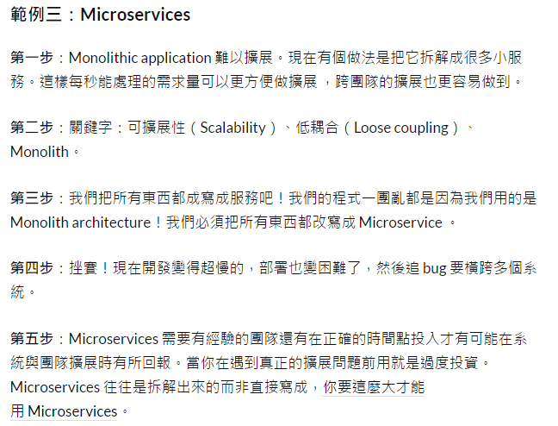
一窩蜂的例子：
一窩蜂是開發團隊自我毀滅的原因
問題在於一窩蜂會造成錯誤的決策。架構設計錯誤與技術選用錯誤都會困擾團隊數個月甚至數年之久。最壞的情況會造成另一個很糟糕的行為：砍掉重練，這樣做永遠不會有好結果的。
一切的罪惡根源似乎是社群媒體，太多的想法在實戰測試之前就傳出去了，跑得比大家分析利弊得失的速度還要快。

Slide 52
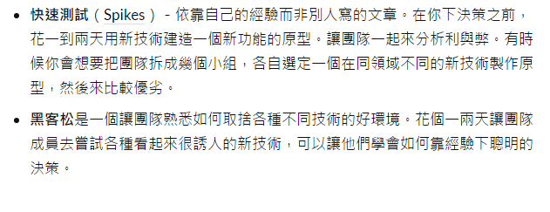
在用之前先研究測試

Slide 53
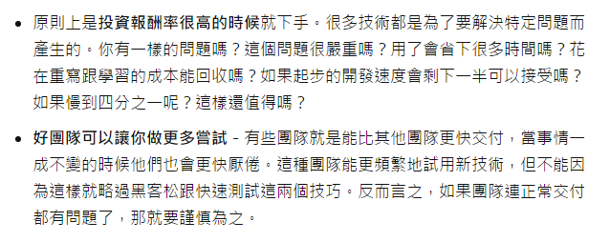
什麼時候下手？

Slide 54
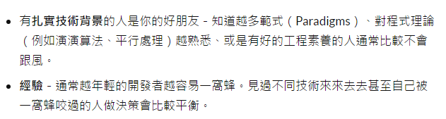
僱用對的人

Slide 55
Q & A ?

Slide 56






如何跟我聯絡:
安德魯的部落格
(FB粉絲專頁)
安德魯的部落格
文章發表
我的 GitHub
投影片、程式碼下載

Slide 57
Study4.TW
FB聊天社團
Study4.TW
FB粉絲專頁

Slide 58







特別感謝

Slide 59


